Slide 1
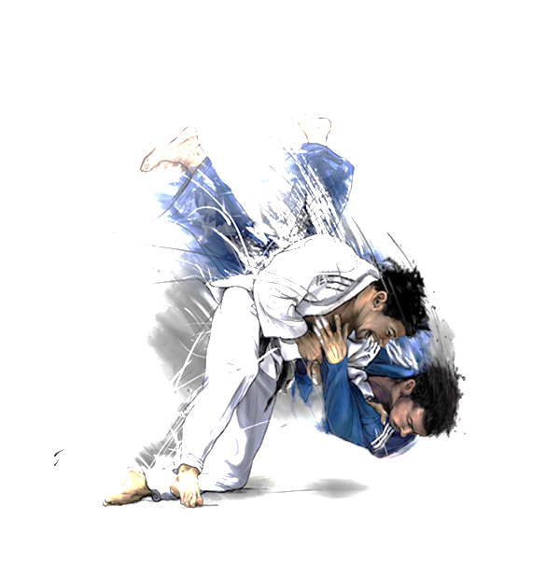
Lahden Judoseura
U13/15 Junnut
2018
Ohjelma syksy 2018:
18.-19.8. Aloitusleiri Kamppis
25.8. U13/15 Tehostamispäivä Pajulahti
2.9. Näytös Kamppis
8.9. Samurai Cup 2 (U15) Orimattila
14. – 16.9. Tommy Macias-leiri (U15) Oulu
15.9. Salikisat ( U13) Kamppis
29.9. Hiiden shiai Nummela
12.-15.10 Samurai cup 3 (U15), Barents Cup (U13)
+ leiri Rovaniemi
3.11. Orimattila shiai Orimattila
10.11. U13/15 Tehostamispäivä Pajulahti
8.12. Lahti – shiai Pajulahti
15. – 16.12. Pikkujoululeiri Kamppis
Harjoitusajat:
Ti 17.45-19.30 Randori Pajulahti
Ke 18.00-19.30 Tekniikka + fysiikka Pajulahti
Pe 17.30-19.00 Tekniikka + randori Kamppis
Su 10.00-12.00 Fysiikka + laji Kamppis
Tavoitteena osallistua keskittyneesti viikoittain kolmeen harjoitukseen (U13) ja U15 kaikkiin.
Lisäksi omatoimista liikuntaa vähintään 5 h viikossa ; pallopelit, hiihto, luistelu, uinti, jne. Tai joku muu laji judon lisäksi ohjattuna, mutta silti omatoimista liikuntaa vähintään 1 h viikossa.
Terveisin opet Manne, Ari, Karri, sekä fysiikka-asiantuntija Satu Lehikoinen (sunnuntai) ja tekniikka-asiantuntija Valtteri Jokinen (keskiviikko)

